Slide 1

Внеклассное мероприятие
«Защита прав потребителей»
Преподаватель ОГАПОУ «Старооскольский техникум
технологий и дизайна» Коваленко Т.В.

Slide 2



Slide 3

Защита прав потребителей — комплекс мер, реализуемых государством и общественными движениями, направленных на регулирование отношений, возникающих между потребителем (физическим лицом, приобретающим товар или услугу для личных, семейных, домашних и иных нужд, не связанных с предпринимательской деятельностью) и субъектом предпринимательской деятельности — изготовителем, исполнителем, продавцом и включающих в себя: установление конкретных прав потребителей; формы возможных нарушений прав и механизм их защиты; ответственность за нарушение прав потребителей.

Slide 4

Защита прав потребителя

Slide 5

Защита прав потребителей – понятие, недавно вошедшее в нашу действительность. Работы по ее правовому и организационному обеспечению выдвинули ее в число основных направлений социально-экономической политики государства.
До недавнего времени потребители в нашей стране по существу были бесправны. Производители товаров и услуг, торговля диктовала им свои условия. Ведомственные нормативные акты и инструкции ограничивали права потребителя и не давали им возможности предъявить свои обоснованные претензии .

Slide 6
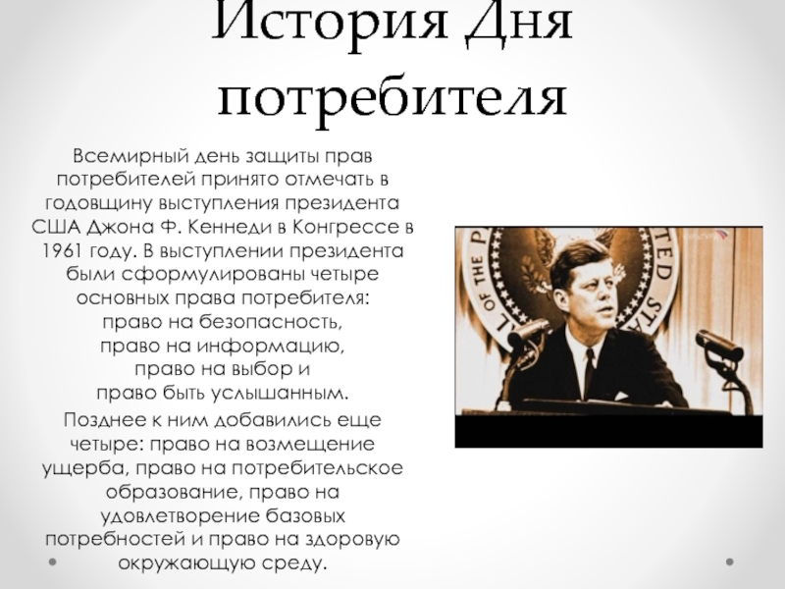

Slide 7

7 февраля 1992 принят закон
(17 декабря 1999г.
изменения)
«О защите прав потребителей».

Slide 8
Закон издан для регулирования отношений, возникающие между потребителями и предпринимателями, установления прав потребителей на приобретение товаров (работ, услуг) надлежащего качества, на безопасность их жизни и здоровья, получения информации о товарах (работах, услугах) и их изготовителях (исполнителях, продавцах), просвещения потребителей, государственной и общественной защитой их интересов, объединения в общественные организации потребителей, а также определении механизма реализации этих прав.

Slide 9

Основные понятия применяемые в Законе:

Slide 10

Основные понятия применяемые в Законе:
продавец - предприятие, организация, учреждение или гражданин-предприниматель, производящие товары для реализации;

Slide 11
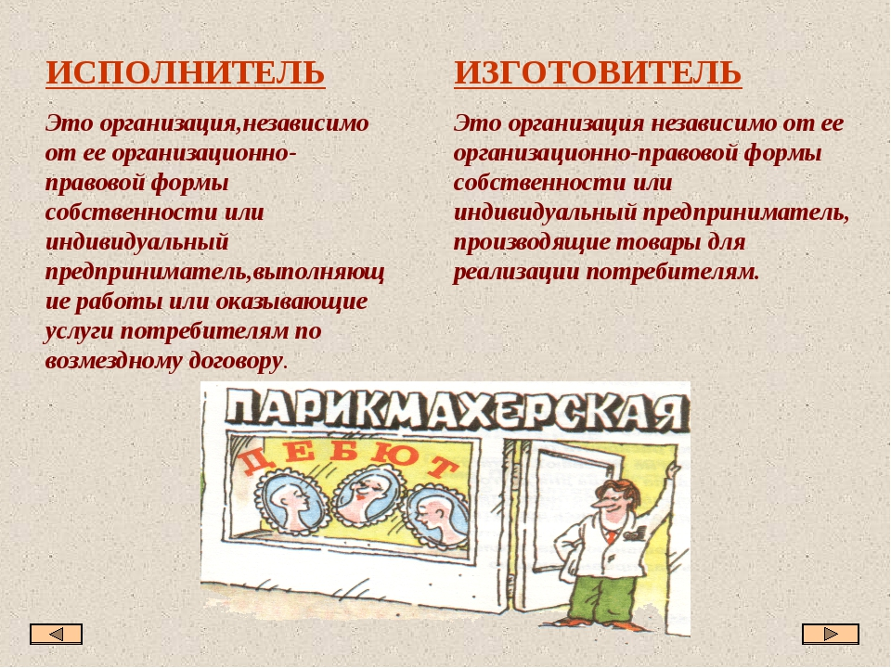
Основные понятия применяемые в Законе:
-

Slide 12
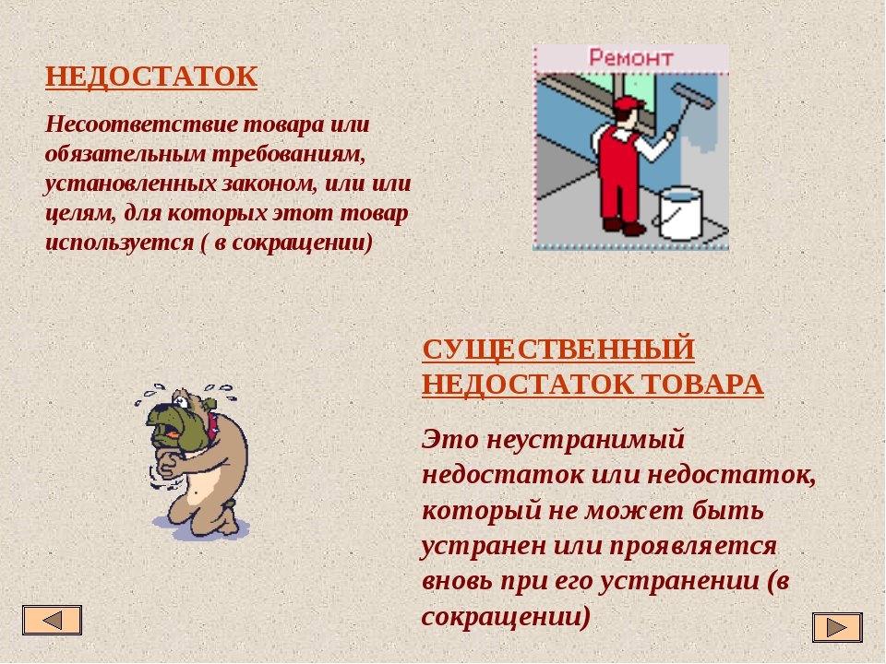
Основные понятия применяемые в Законе:

Slide 13

Важно отметить, что потребитель при подаче искового заявления в суд о защите своих прав освобождается от уплаты государственной пошлины.
Закон предусматривает возможность компенсации морального вреда, причиненного потребителю вследствие нарушения изготовителем (исполнителем, продавцом, уполномоченной организацией или уполномоченным индивидуальным предпринимателем, импортером) прав потребителя, предусмотренных законами и правовыми актами Российской Федерации, регулирующими отношения в области защиты прав потребителей. Размер компенсации морального вреда определяется судом и не зависит от размера возмещения имущественного вреда.

Slide 14
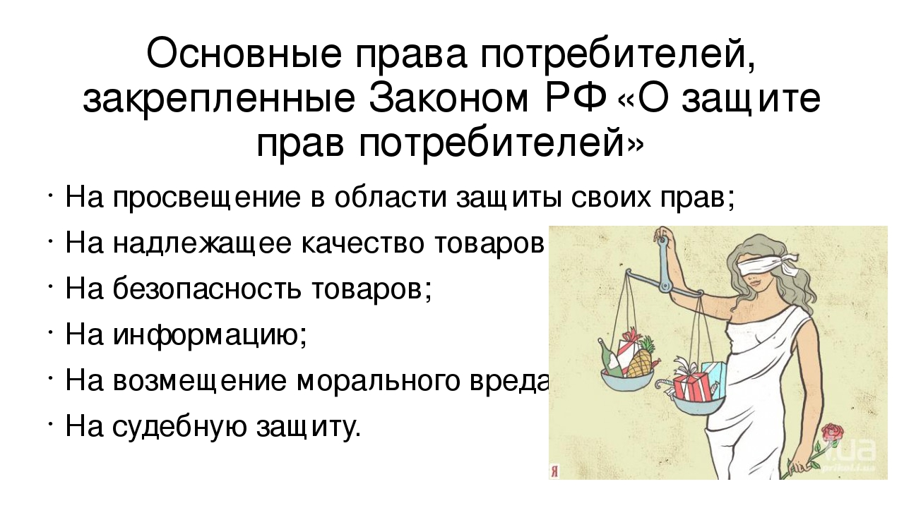

Slide 15
Список литературы
Конституция Российской Федерации: принята всенародным голосованием 12.12.1993г. – М. : Юрист, 2014г. – 68 с. Гражданский кодекс Российской Федерации (часть вторая) от 26.01.1996 N 14-ФЗ (ред. от 05.12.2017)
Закон РФ от 07.02.1992 N 2300-1 (ред. от 01.05.2017) «О защите прав потребителей»
Абдурахманов, Р.Р. Защита прав потребителей при продаже товаров ненадлежащего качества // NovaUm.Ru. 2017. № 6. С. 202-204.
Бандурин Р.А. Защита прав потребителей: правовой и товароведческий аспекты / Экономика. Социология. Право. 2017. № 4 (8). С. 9-14.

